Slide 1
Treinamento Paraná Clínicas

Slide 2
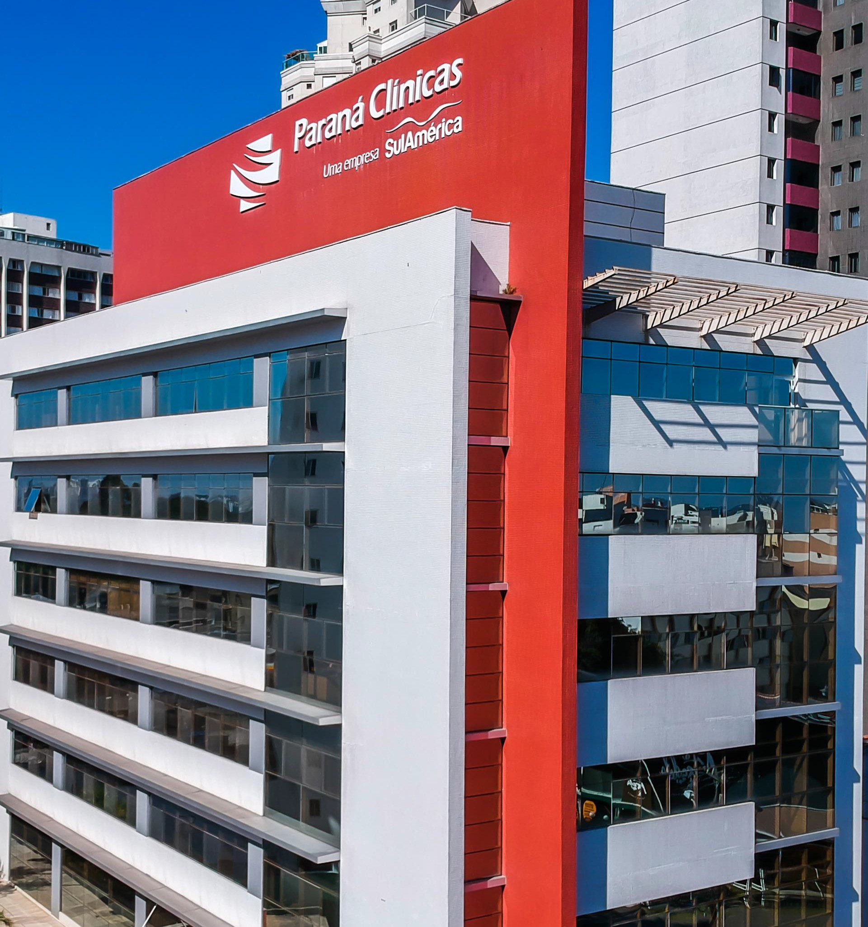
3.093
clínicas e consultórios credenciados
UMA ESTRUTURA COMPLETA PARA ATENDER COM QUALIDADE
96
hospitais credenciados
430
médicos na
Rede própria
LABORATÓRIO
próprio
5 CIMS
Curitiba e Região Metropolitana
530
colaboradores
+ de 135.700
beneficiários

Slide 3
5
Rio Branco do Sul
UNIDADES PRÓPRIAS EM
PONTOS ESTRATÉGICOS
7
1
Campo Largo
8
3
CIM Água Verde, Hospital Dia e Centro de Infusão
CIM Araucária
CIM CIC 24h
CIM São José dos Pinhais
CIM Rio Branco do Sul
CIM Fazenda Rio Grande foi direcionado para a Concemed
Unidade Infantil deixa de ser exclusivo e passa a atender público em geral
Curitiba
2
6
Araucária
4
São José dos Pinhais
Fazenda Rio Grande

Slide 4
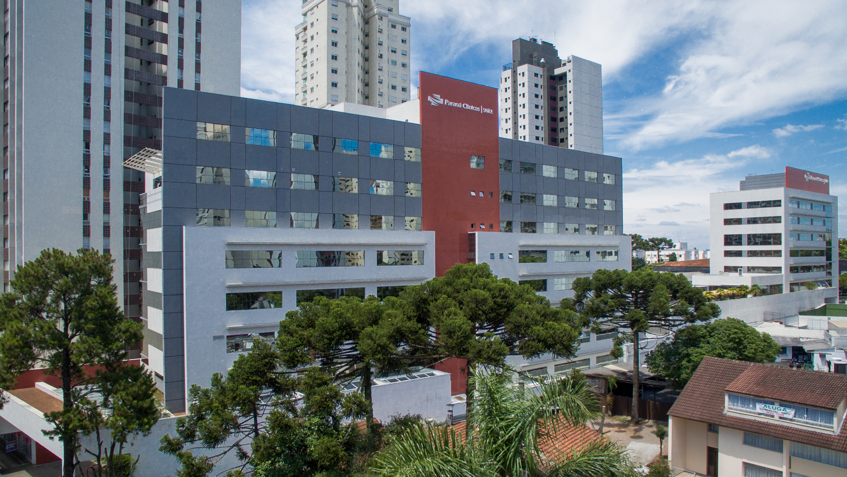

Slide 5
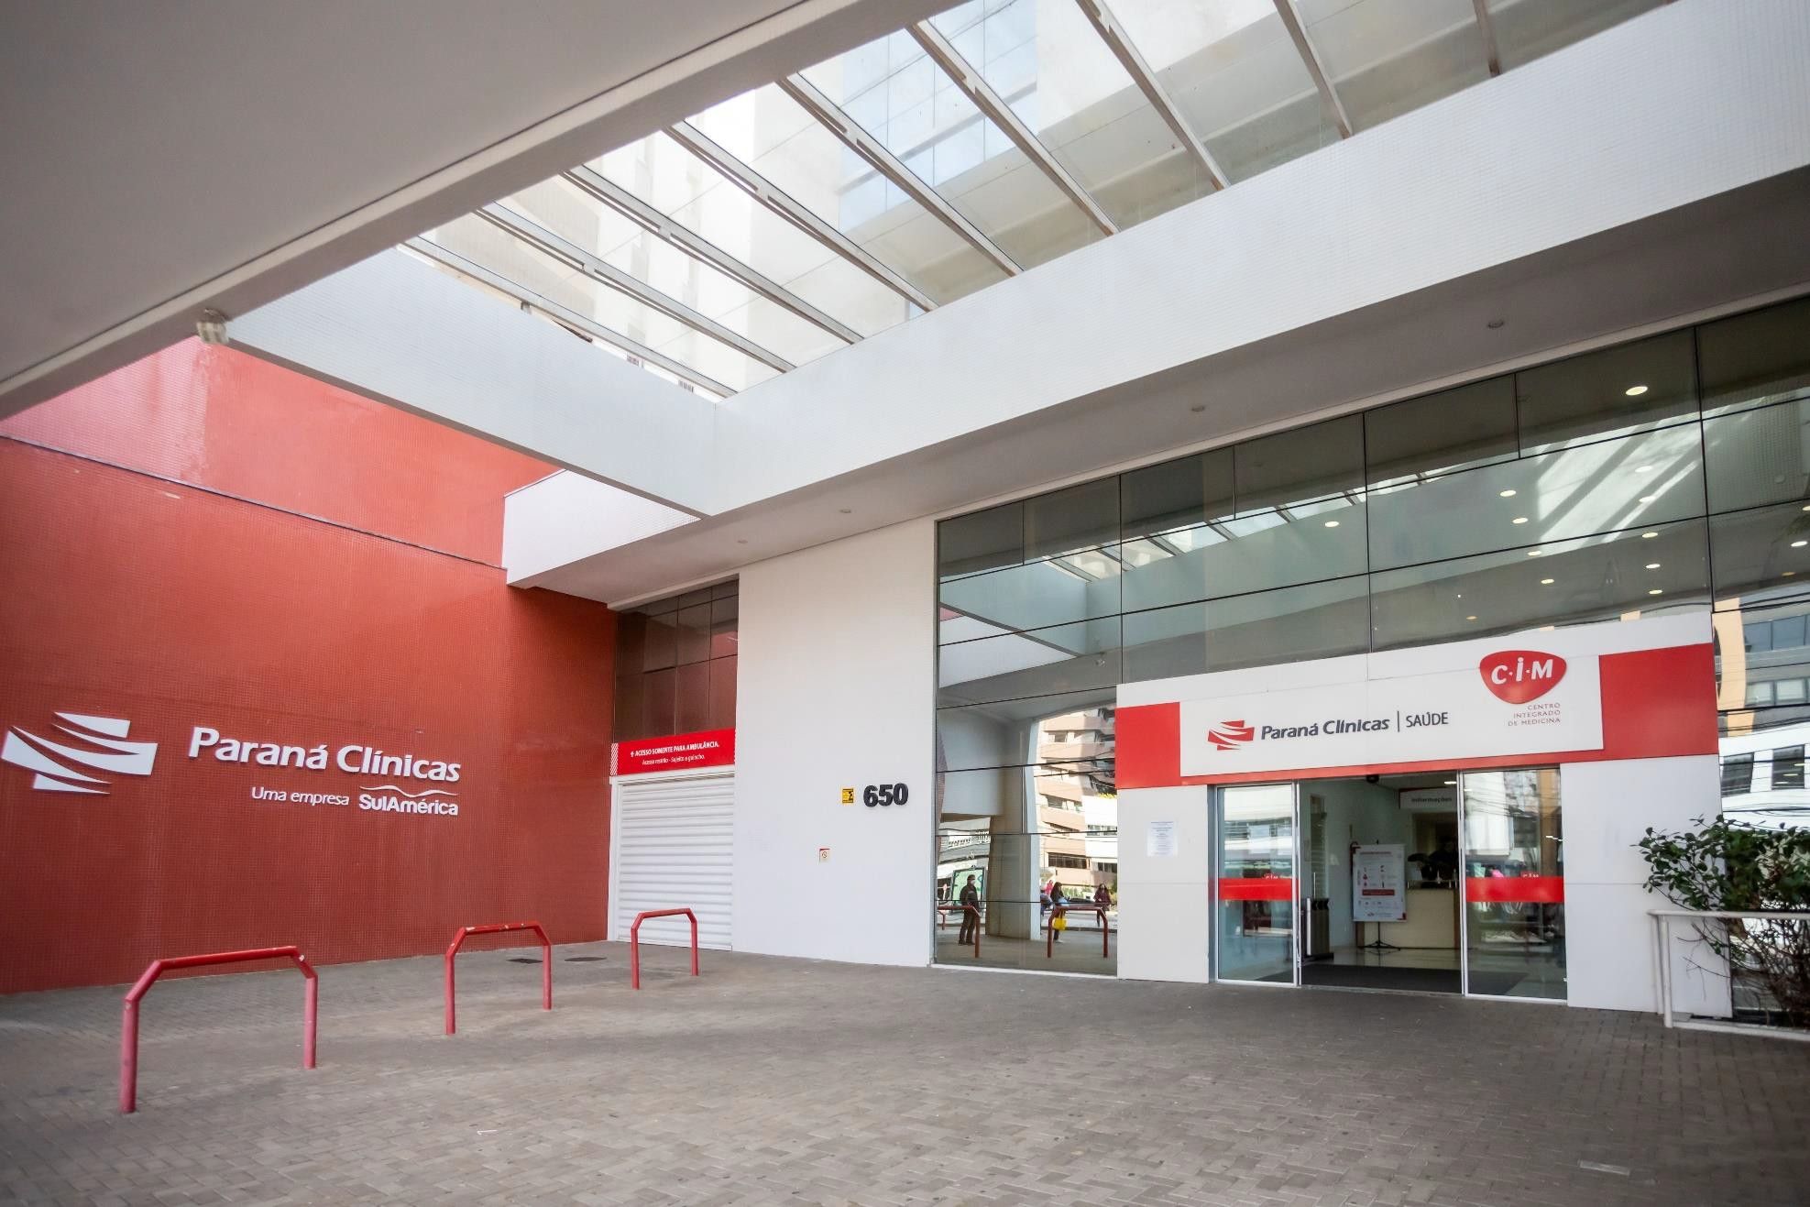
CIM
ÁGUAVERDE
Inaugurado em 2008
8 andares
40 especialidades médicas
Exames de imagem elaboratoriais
Hospital Dia
Centro de Infusão
50 MIL
atendimentos/mês
Horário de atendimento:
De segunda a sexta-feira das 7hàs 19h e sábado, das 7hàs 13h

Slide 6
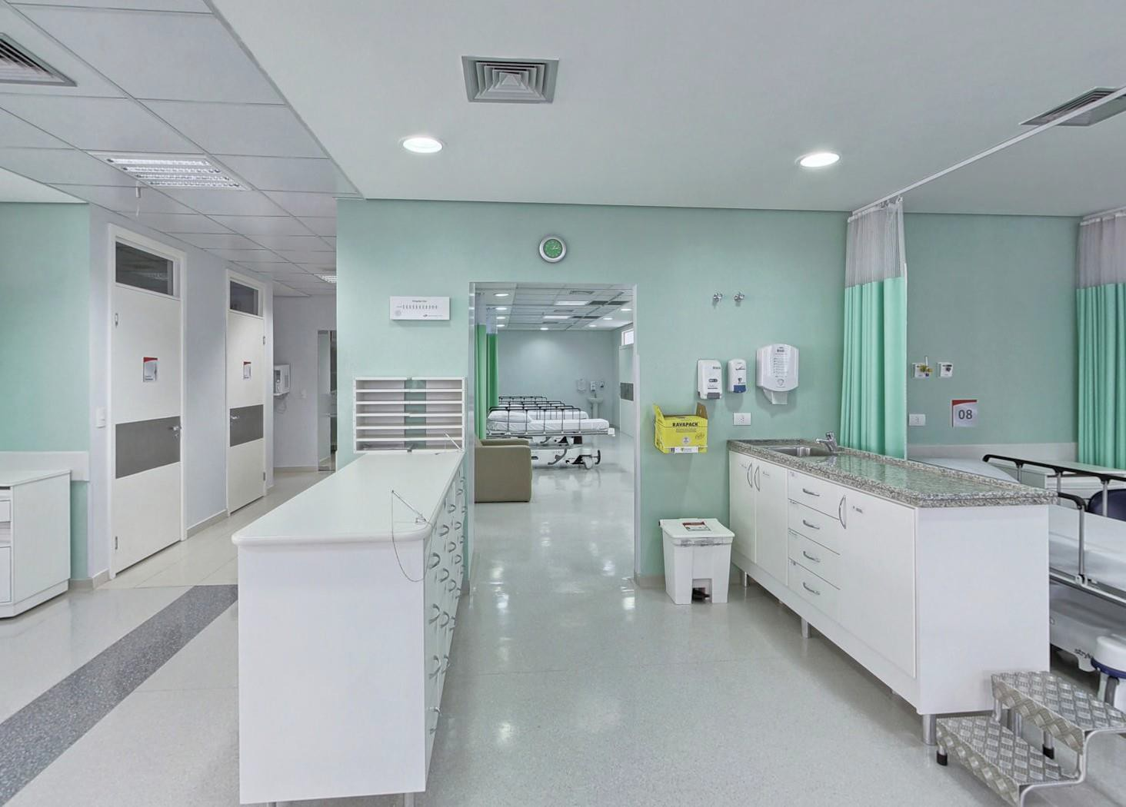
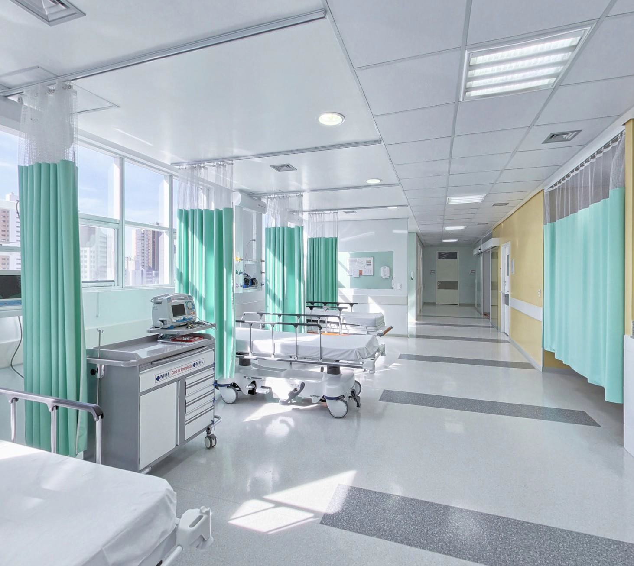
Estrutura completa paracirurgias depequenaemédia complexidade
Localizado no
4 SALAS cirúrgicas
7ANDAR
do CIM Água Verde
0
15MIL por ano
19LEITOS pós-cirúrgica
procedimentos
de recuperação
5,7 MIL por ano
exames endoscópicos
Horário de atendimento:
De segunda a sexta-feira das 7hàs 22h.

Slide 7
HOSPITAL DIA QUALIDADE
DO ATENDIMENTO
45%
Dereduçãodecustodecirurgia
14%
PRINCIPAIS CIRURGIAS REALIZADAS:
Colecistectomia
0,056
Vasectomia
Artroscopia
Hérniainguinal/umbilical
Hemorroidectomia
Postectomia
Septoplastia
Ginecológica
T a xa de infecção
do Hospital Dia
Taxa de infecção média nacional

Slide 8
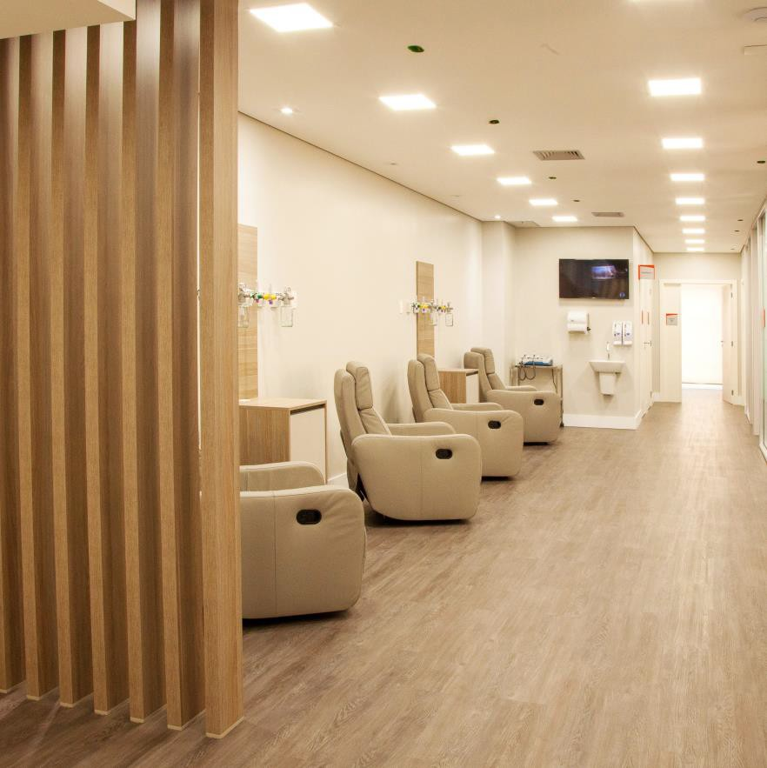
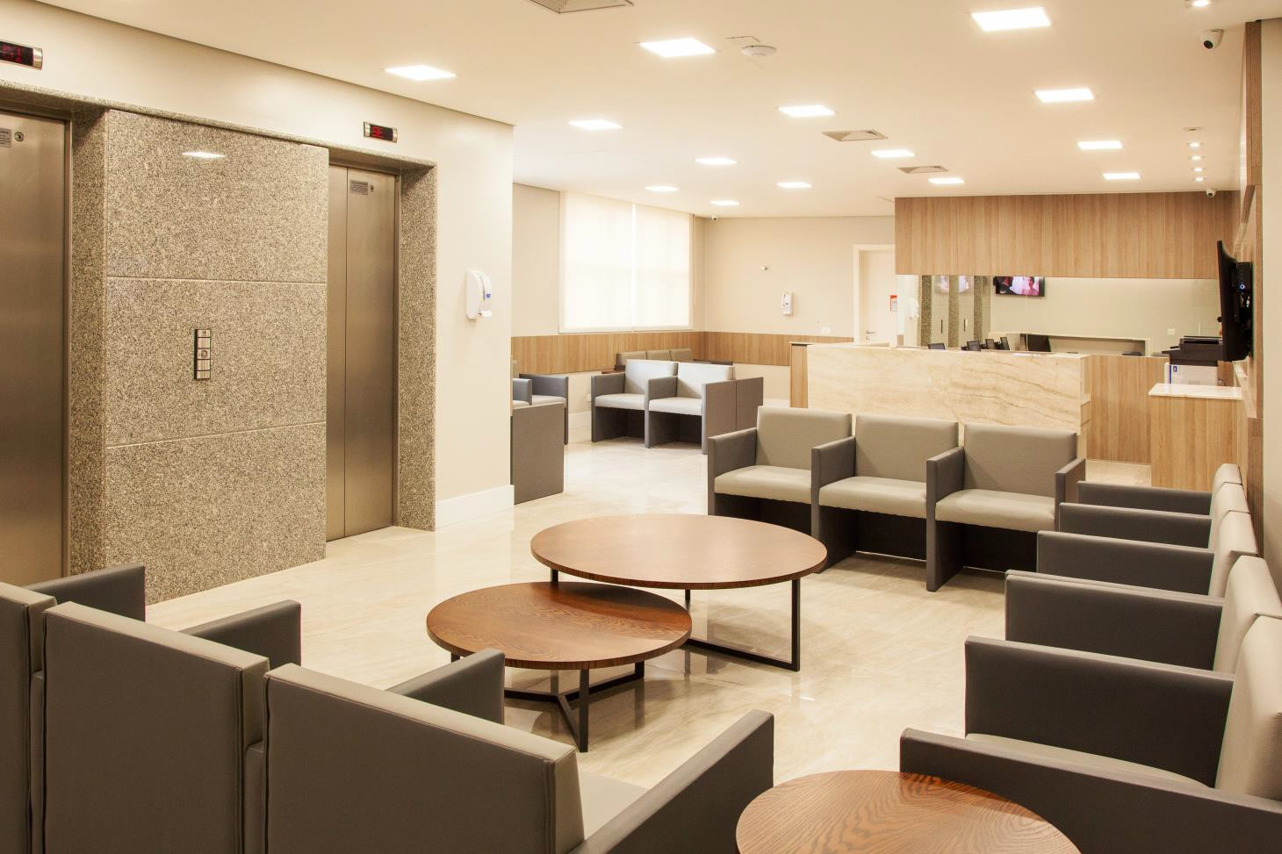
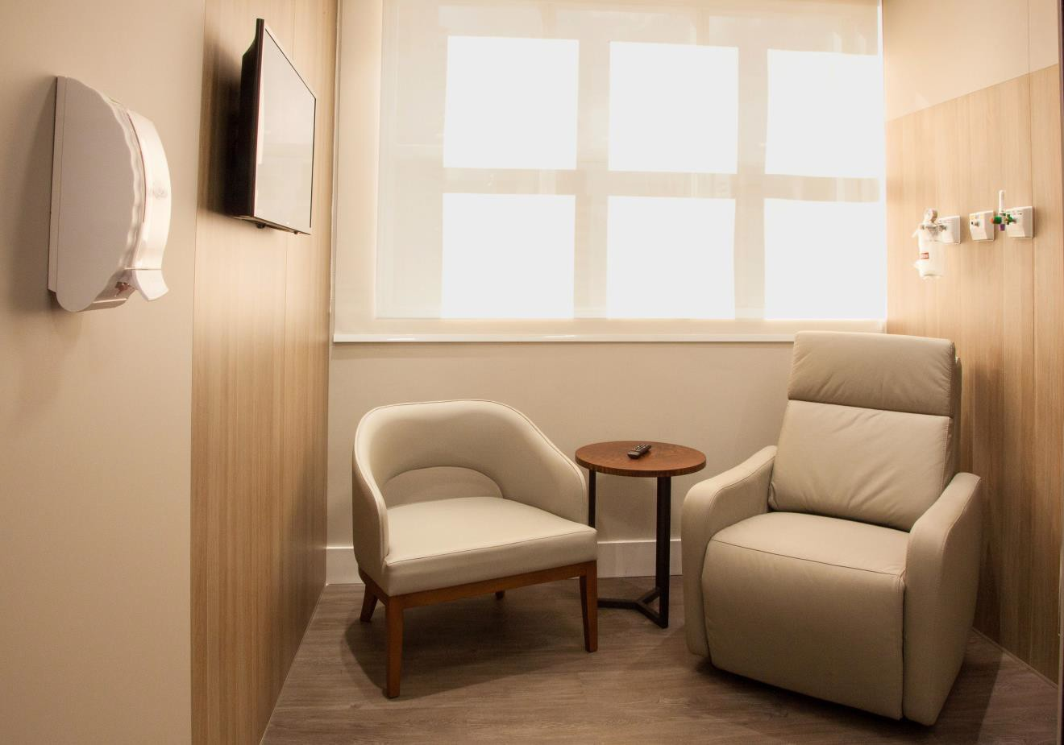
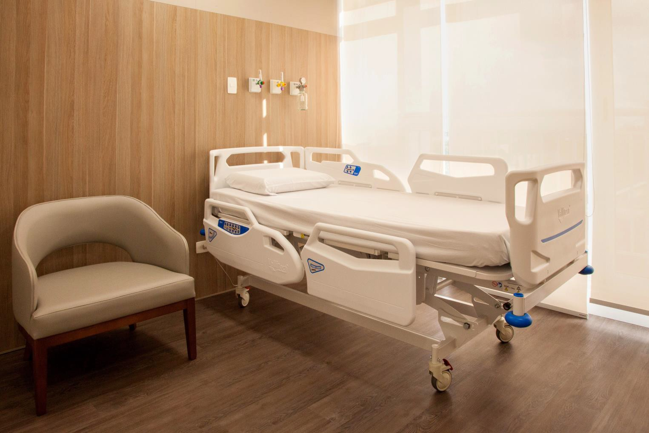
400 PACIENTES
Parapacientes
ONCOLÓGICOS, REUMATOLÓGICOSE HEMATOLÓGICOS

Slide 9
DIFERENCIAIS
40%
Atendimento individualizado e personalizado
Atendimento exclusivamente adulto
Funcionários exclusivos, treinados e prontos para atender
Beneficiário escolhe onde se sentar: poltronas individuais ou em locais compartilhados para interação
Agenda Inteligente: concentração de todos os protocolos evitando sobra de medicamentos
Política do não desperdício
de redução de custo
no acompanhamento, compra de insumos e aplicação
90%
dos pacientes oncológicos da Paraná Clínicas estão sendo atendidos no Centro
de Infusão

Slide 10
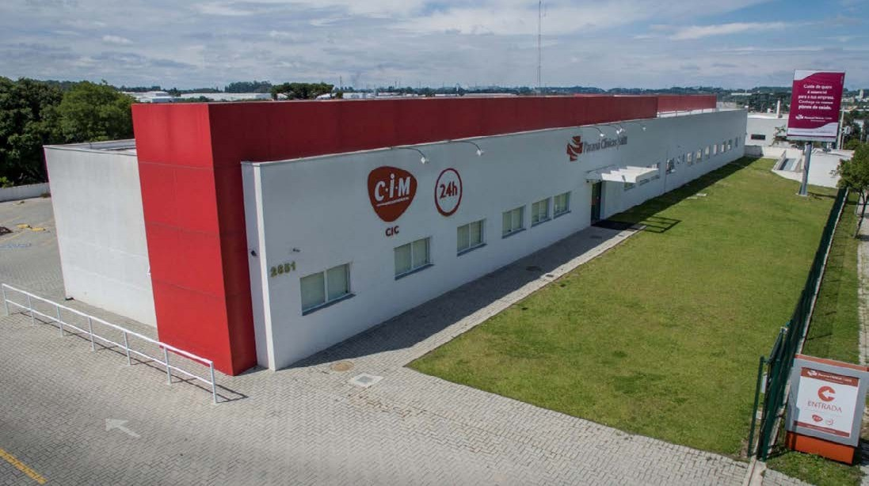
CIM CIC
Pronto-Atendimento 24h (queixas gerais)
Atendimento 24h para pacientes com sintomas respiratórios (suspeitas COVID-19)
Atendimentos Eletivos
Exames laboratoriais (com agendamento)
2.500
atendimentos/mês
6 leitos de observação
2 leitos de isolamento
2 leitos de emergência
₁₄ especialidades
médicas

Slide 11
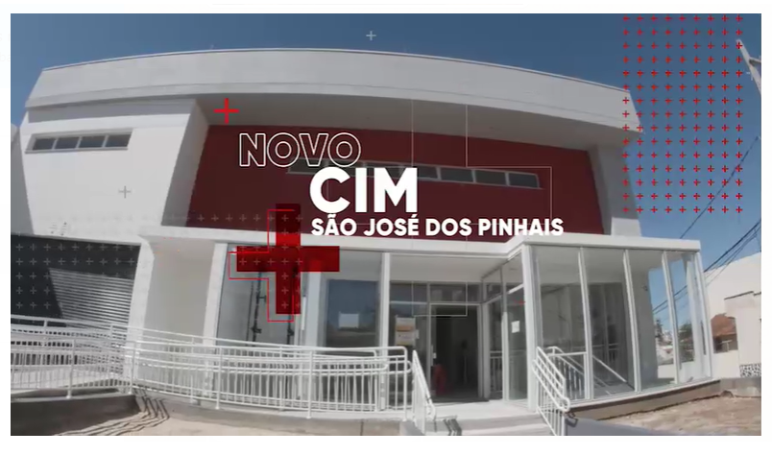
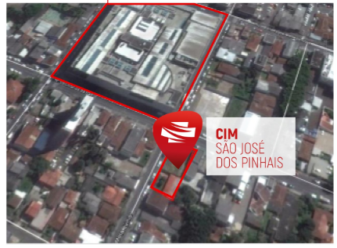
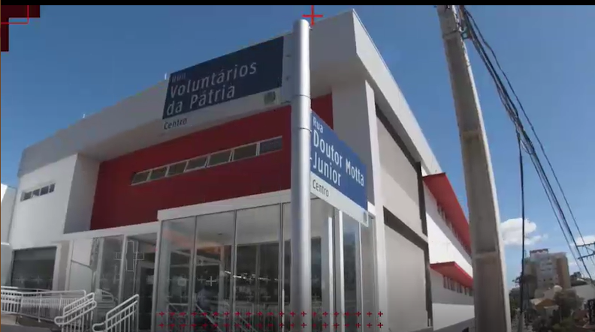

Slide 12
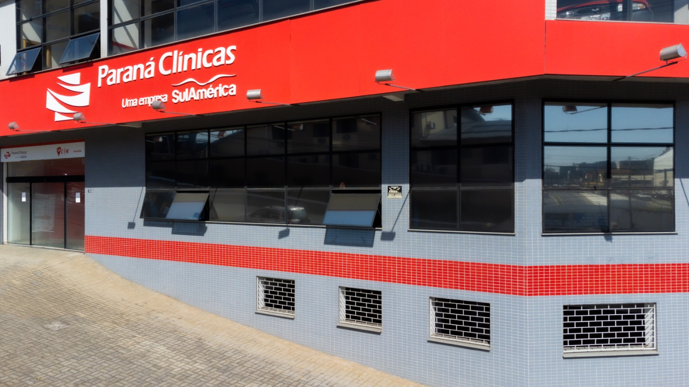
CIM
ARAUCÁRIA
Proximidade de região industrial e de grandes empresas
₁₄ especialidades de atendimento
Cardiologia
Clínica Médica
Dermatologia
Fisioterapia
Ortopedia e Traumatologia
Otorrinolaringologia
Pediatria
Psicologia
Urologia
Homologação das guias de
exames e consultas
Ginecologia e Obstetrícia
Nutrição
Oftalmologia
Horário de atendimento:
De segunda a sexta-feira das 7hàs 19h e sábado, das 7hàs 12h
3.300 atendimentos/mês

Slide 13
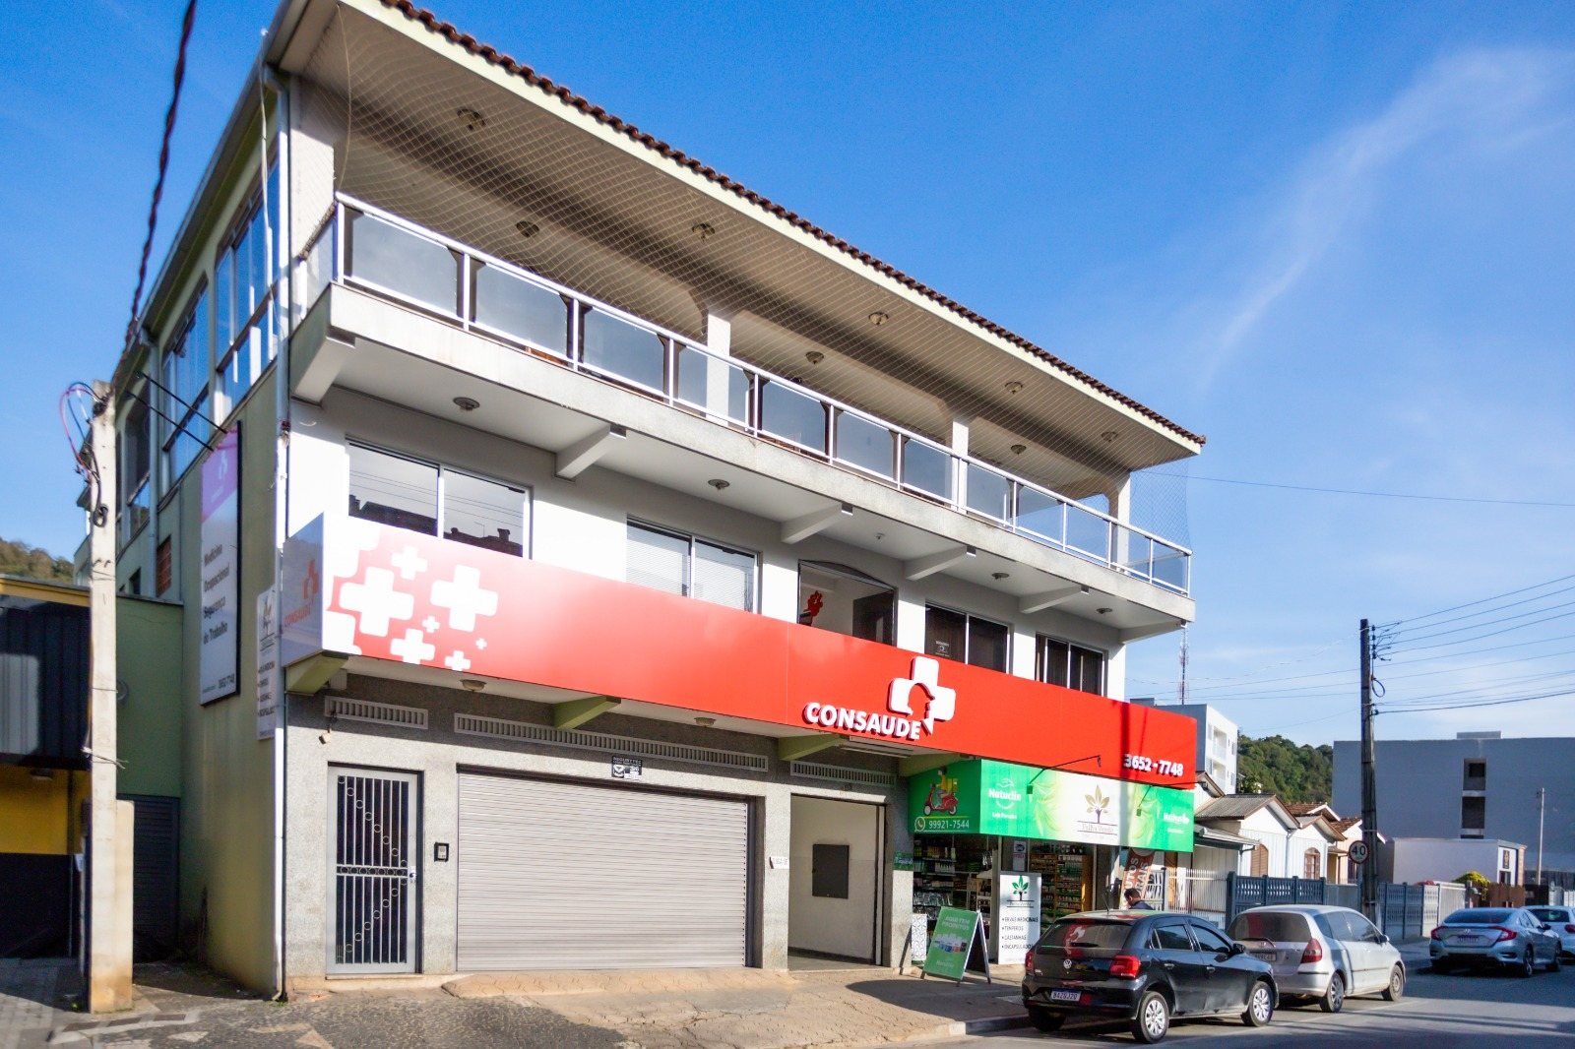
CIM
RIO BRANCO
DO SUL
5
Especialidades de atendimento da unidade: Clínica Geral, Pediatria, Ginecologia e Obstetrícia e coleta de exames
Rio Branco do Sul
7
1
Campo Largo
8
3
Curitiba
2
6
Araucária
4
São José dos Pinhais
Fazenda Rio Grande

Slide 15
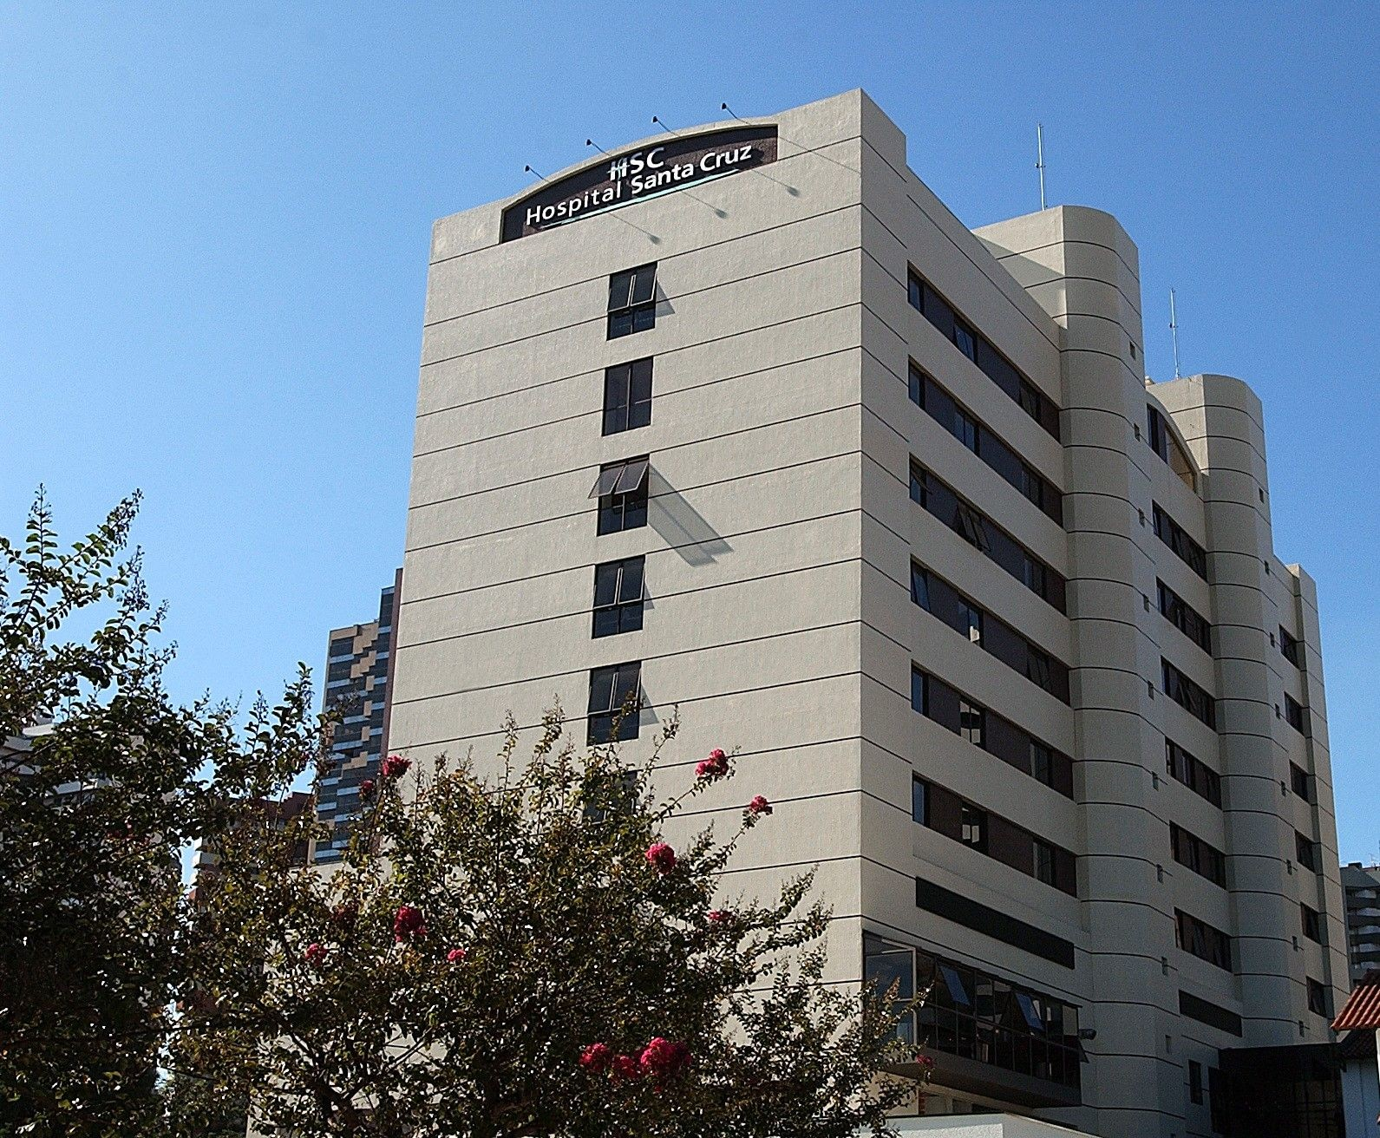
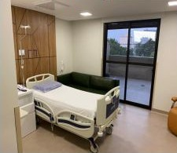
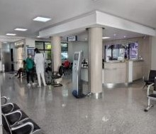
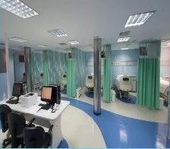
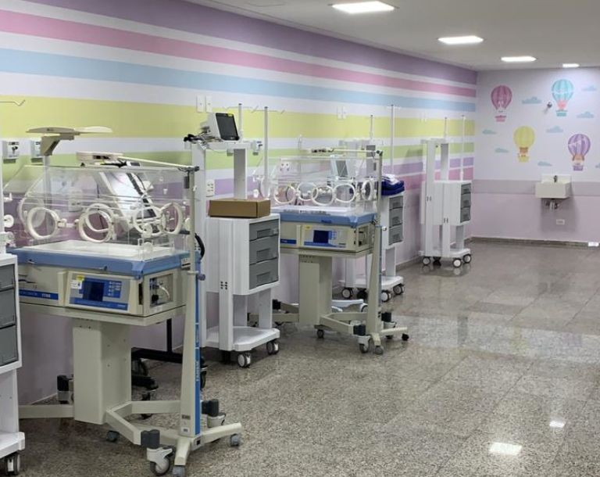
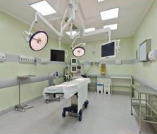
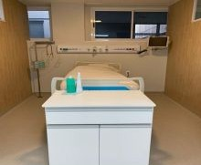
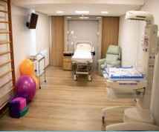
INFRAESTRUTURA
Infraestrutura do Hospital Santa Cruz
*Prédio vertical, Internação, pronto socorro, day clinic, UTI neonatal, centro cirúrgico, terapia intensiva e suíte de parto.

Slide 16
Infraestrutura do Hospital Santa Cruz
INFRAESTRUTURA
INFRAESTRUTURA
78
leitos de unidade de internação
7
salas de centro cirúrgico
134
leitos ativos
46
leitos de unidade adulta
10
leitos de unidade neonatal
4
salas de centro obstétrico
*Gestão de acesso ao cuidado: 1004 médicos(as), 98 enfermeiros(as) e 340 técnicos de enfermagem.

Slide 17
PROGRAMASDE SAÚDE
PARA QUEM PRECISA
DE MAIS ATENÇÃO
1. PROGRAMA GESTAR BEM
7. PROGRAMA TÁ NA MESA
2. PROGRAMA DE EMAGRECIMENTO
8. PROGRAMA APAGUE ESSA IDEIA
3. PROGRAMA BEM SAUDÁVEL
9. PROGRAMA PREVENIR
4. PROGRAMA BATE AQUI
10. PROGRAMA NOSSO MOMENTO
5. PROGRAMA EM FRENTE
11. PROGRAMA MEU MÉDICO
6. PROGRAMA VIVA MAIS VIVA MELHOR
12. PROGRAMA MEU CUIDADO

Slide 18
Portfólio de Produtos

Slide 19
ATENDER TODAS AS NECESSIDADES DAS EMPRESAS
REDE ABERTA
Linha SulAmérica
7
Executivos
NACIONAL
6
Estilo
5
Executivo Plus
4
Unique
Administrativo
REGIONAL
3
Standard Ouro
2
Standard Plus
Operacional
1
CIM Mais
REDE VERTICALIZADA

Slide 21
Cobertura: Grupo de Municípios (Curitiba)
Acomodação: Enfermaria
Segmentação Assistencial: Ambulatorial + Hospitalar + Obstetrícia
Opções: Com e sem coparticipação
O plano CIM Mais tem como característica principal o mecanismo de "Porta de Entrada aos Serviços de Saúde" que tem como objetivo privilegiar a atenção primária à saúde, incentivando a fidelização do beneficiário ao profissional de saúde primária.
Atendimento direto em 12 especialidades.
Clínica Geral
Pediatria
Ginecologia e Obstetrícia
Cirurgia Geral
Ortopedia Geral
Oftalmologia
Nutricionista
Psiquiatria
Dermatologia
Urologia
Geriatria
Homeopatia
Unidades da Rede CIM:
Curitiba
CIM Água Verde;
CIM CIC - 24 horas;
Unidade Infantil - 24 horas;
Hospital Santa Cruz.
Araucária
CIM Araucária.
Rio Branco do Sul
CIM Rio Branco do Sul.
São José dos Pinhais
CIM São José dos Pinhais.
*Aceitamos empresas de categoria Empresário Individual MEI, ME, EPP (Natureza jurídica 213-5).
CNPJ ativo no mínimo 180 dias;
A partir de 02 vidas;

Slide 22
Cobertura: Grupo de Municípios (Curitiba)
Acomodação: Enfermaria e Apartamento
Segmentação Assistencial: Ambulatorial + Hospitalar + Obstetrícia
Opções: Com e sem coparticipação
Curitiba
Hospital Santa Cruz
Hospital Universitário Evangélico Mackenzie (Queimados)
Hospital Erasto Gaertner
Cim Agua Verde
Cim Unidade Infantil
Cim Cic
Centro Médico São Francisco centro Paranaense De Diag. Ecográfico Guido Perez
Cermen - Medicina Nuclear
Clínica De Fisioterapia Dra. Gewaner Kuehne
Hemobanco
Instituto Pró Infância De Anestesia
Laboratório Paraná Clínicas
Oftalmo Curitiba - Hospital Da Visão
Porto Seguro Hospital Psiquiátrico
Radion
Campina Grande Do Sul
Hospital Angelina Caron (Eletivo/Pronto Atend)
Laboratório De Análises Clínicas Caboracy Kosop
Laboratório Laban
Laboratório Frischmann Aisengart Campina Grande
Colombo
Centro Médico Modelo
Clínica De Doencas Renais De Colombo
Clínica Fisio Corpus Ativ. Fisioterapia Eireli Me
Laboratório Laban
Laboratório Metrolab
Radiotec - Serviços De Radiologia Convencional
Vacinemais Clinica De Vacinação
Pinhais
Hospital E Maternidade Pinhais (Pronto Socorro/Clinica Medica)
Centro Médico São Camilo (Eletivo)
Centro De Especialidades Dr. Renato
Labcen
Laboratório Frischmann Aisengart – Pinhais
Laboratório Laban
Piraquara
Clinica Humana
Laboratório Laban
Almirante Tamandaré
Metrolab
Nova Clinica
Fazenda Rio Grande
CIM Paraná Clinicas
Clinica Alquino - Fisioterapia
Laboratório Paraná Clínicas
Campo Largo
Fisioclass Clínica De Fisioterapia
Invida Clínica Médica
Laboratório Laban
São Camilo Centro Médico
São Jose Dos Pinhas
Cim São Jose Dos Pinhais
Novaclínica Hospital E Maternidade (Pronto Socorro)
Oftalmo Curitiba - Hospital Da Visão
Clínica De Doenças Renais De Sjp
Greda - Consultório Médico
Confira a rede completa no nosso site.

Slide 23
Cobertura: Grupo de Municípios (Curitiba)
Acomodação: Enfermaria
Segmentação Assistencial: Ambulatorial + Hospitalar + Obstetrícia
Opções: Com e sem coparticipação
Curitiba
A+ Medicina Diagnóstica (Fleury);
Clinikids;
Hospital das Nações (urgência e emergência);
Hospital Psiquiátrico Porto Seguro;
Hospital Evangélico Hospital Erasto Gaertner Instituto do RIM Oftalmoclínica Curitiba;
Cedip.
Almirante Tamandaré
Policlínica Metropolitana.
Campo Largo
Cardioclínica;
Hospital e Maternidade Parolin;
Laboratório Biolag;
São Camilo Centro Médico (consultas).
Colombo
Clínica Strapasson;
Policlínica Colombo;
Radiotec;
Vacinemais;
Centro Médico Modelo.
Pinhais
Centro de Especialidades Dr. Renato;
Centro Médico São Camilo ;(consultas)
Hospital e Maternidade Pinhais;
Labcen.
São José dos Pinhais
Hospital Nova Clínica. (somente urgência e emergência)
A+ Medicina Diagnóstica (Fleury);
Clínicas Integradas São José dos Pinhais;
Cedip.
Fazenda Rio Grande
CIM Fazenda Rio Grande
Policlínica Fazenda Rio Grande.
Laboratório Clinilabor
Clinica Alquino - Fisioterapia
Campina Grande Do Sul
Hospital Angelina Caron (Eletivo/Pronto Atend)
Laboratório De Análises Clínicas Caboracy Kosop
Laboratório Laban
Laboratório Frischmann Aisengart Campina Grande
Confira a rede completa no nosso site.

Slide 24
Cobertura: Grupo de Municípios (Curitiba)
Acomodação: Enfermaria
Segmentação Assistencial: Ambulatorial + Hospitalar + Obstetrícia
Opções: Com e Sem coparticipação
Curitiba
Hospital Santa Cruz
Hospital Das Nações;
Hospital Erasto Gaertner
Hospital Universitário Evangelico Mackenzie
Clínica Heidelberg;
Hospital Evangélico
(Somente Casos De Queimaduras);
Oftalmoclínica Curitiba;
A+ Medicina Diagnóstica;
Clinikids;
Cedip
Citolab
Ceclin - Tatiane Andreia Schwingel
Centro Guido Perez Alto Xv
Lanac.
Clínica De Diálise Cajuru
Clínica Evangélico
Fetalmed Medicina Fetal E Diagnósticos Por Imagem
Fisioform Clínica De Fisioterapia
Hemobanco
Instituto Pró Infância De Anestesia
Laboratório De Análises Clínicas Sugisawa
Oncoville
Policlínica Brasil
Porto Seguro Hospital Psiquiátrico
Santa Izabel Serviços Médicos
Campo Largo
Cardioclínica
Cl Clínica Radiológica;
Hospital E Maternidade Parolin;
Laboratório Biolag;
São Camilo Centro Médico (Apenas Consultas);
Hospital Nossa Senhora Do Rocio.
Biolag-analises Clinicas
Cedac - Centro De Diag. Avancado De Campo Largo
Cl Clínica Radiológica
Clínica Ideale
Invida Clínica Médica
Laboratório Laban
Colombo
Centro Médico Modelo
Clínica De Doencas Renais De Colombo
Laboratório Laban
Fazenda Rio Grande
Clinica Alquino
Laboratório Paraná Clínicas
CIM Parana Clinicas
Campo Largo
Hospital do Rocio
Fisioclass Clínica De Fisioterapia
Invida Clinica Médica
Laboratório Laban
São Camilo Centro Médico
São José Dos Pinhas
Cim São Jose Dos Pinhais
Novaclínica Hospital E Maternidade (Pronto Socorro)
Clínica De Doenças Renais De Sjp
Fisiomax
Greda - Consultório Médico
Oftalmo Curitiba - Hospital Da Visão
(Além De Profissionais Na Rede Credenciada)
Confira a rede completa no nosso site.

Slide 25
Cobertura: Grupo de Municípios (Curitiba)
Acomodação: Enfermaria e Apartamento
Segmentação Assistencial: Ambulatorial + Hospitalar + Obstetrícia
Opções: Com e sem coparticipação
Curitiba
Hospital Santa Cruz
Hospital Evangélico (Somente Casos De Queimaduras);
Hospital De Olhos Do Paraná;
Hospital Erasto Gaertner
Hospital Universitário Evangélico Mackenzie
Hospital Nossa Senhora Do Pilar
Maternidade Nossa Senhora De Fatima
Médicos De Olhos S.A
Hospital Das Nações;
Hospital Do Coração;
Hospital E Maternidade Santa Brígida;
Hospital Infantil Pequeno Príncipe;
Instituto Da Criança
Laboratório Frischmann Aisengart
Laboratório Sugisawa
Porto Seguro Hospital Psiquiátrico
A+ Medicina Diagnóstica - Grupo Fleury
Citolab
Lab. Análises Clinicas Dr Nilson Santos
Laboratório Clinilabor
Laboratório De Análises Clínicas Santa Cruz
Cardiocare Clinica Cardiológica
Cardioclin Imagem Digital
Cardioeco Centro De Diag Cardiovascular
Ceccon E Etzel
Cedip – Matriz
Centro Cardiológico Do Paraná
Centro De Especialidades Medicas Ecoville – Ceme
Centro De Fisioterapia Itupava
Centro Guido Perez Alto Xv
Centro De Medicina Nuclear Do Paraná – Cmn
Centro Médico São Francisco
Centro Paranaense De Diag. Ecográfico Guido Perez
Cermen - Medicina Nuclear
Cetac
Climm - Clínica Dr. Mauricio Martins
Clín. De Infecto, Pediatria E Otorrinolaringologia
Clínica De Diálise Cajuru
Clínica De Fisioterapia Dra. Gewaner Kuehne
Instituto Do Rim Do Paraná
Instituto Paulo Nassif
Instituto Strozzi
Medcentro Clínica Medica E Fisioterapia
Meitan
Modena - Especialidades Médicas
Neuro Instituto Forel
Neuroclinica Curitiba
Oftalmologia Avancada Do Parana
Oncoville
Pulmonar Curitiba
Radion
Quanta Diagnostico E Terapia
RDI Radioclinica Diagnóstico Por Imagem
Santa Izabel Serviços Médicos
Reabilithare Centro Fisioterapico
Top Saúde Medmex Clínica Médica
Unirim
Toujours Belle Clinique
X Leme Serv. Radiologia Clínica
Laboratório De Análises
Clínica De Olhos Alto Da Xv
Clínica Evangélico
Clínica Homeopata Dr. Waldemiro Pereira
Clínica Imax
Clínica Nefrokids
Clínica Siria
Clinikids
Clinimage
Consultório De Fonoaudiologia Batel S/S
Equilibrio Clínica Integrada
Espaço Terapeutico Sante
Fisiocenter
Fraturas Hauer
Confira a rede completa no nosso site.

Slide 26
Cobertura: Grupo de Municípios (Curitiba)
Acomodação: Enfermaria e Apartamento
Segmentação Assistencial: Ambulatorial + Hospitalar + Obstetrícia
Opções: Com e sem coparticipação
Colombo
Policlínica Colombo
Radiotec - Serviços De Radiologia Convencional
Laboratório Laban
Vacinemais Clinica De Vacinação
Clínica Fisio Corpus Ativ. Fisioterapia Eireli Me
Centro Médico Modelo
Clinica De Doencas Renais De Colombo
Metrolab
Faenda Rio Grande
Policlínica Fazenda Rio Grande
Clinica Alquino
Laboratório Paraná Clínicas
Concemed
Laboratório Rio Farma
Pinhais
Hospital E Maternidade Pinhais
Labcen
Laboratório Laban
Laboratório Clinilabor
Laboratório Frischmann Aisengart – Pinhais
Centro De Especialidades Dr. Renato
Centro Médico São Camilo
Prima Medicina
Plus Clinic
Piraquara
Clinica Humana
Laboratório Laban
Quatro Barras
Clínica De Fisioterapia E Fono Quatro Barras
Clinica Intersaúde
Allegra Saude
Fazenda Rio Grande
CIM Paraná Clínicas
Policlínica Fazenda Rio Grande
Clinica Alquino - Fisioterapia
Concemed
Laboratório Rio Farma
Laboratório Clinilabor
Araucária
Laboratorio Parana Clinica
Centro Médico Araucária
Dia Diagnosticos Araucaria
Ima - Instituto De Medicina De Araucária
Campina Grande Do Sul
Hospital Angelina Caron
Laboratório Laban
Laboratório De Análises Clínicas Caboracy Kosop
Laboratório Frischmann Aisengart Campina Grande
Campo Largo
Médicos De Olhos
São Camilo Centro Médico
Biolag-analises Clinicas
Laboratório Laban
Luciano Ultramari Werner - Clinica Anjo Da Guarda
Linete Parolin Ercole Guareski
Fisioclass Clínica De Fisioterapia
Cl Clinica Radiológica
Cedac - Centro De Diag. Avancado De Campo Largo
Invida Clinica Médica
Clinica De Dialise Campo Largo
Confira a rede completa no nosso site.

Slide 27
Cobertura: Grupo de Municípios (Curitiba)
Acomodação: Enfermaria e Apartamento
Segmentação Assistencial: Ambulatorial + Hospitalar + Obstetrícia
Opções: Com e sem coparticipação
Curitiba
Hospital Santa Cruz
Hospital De Olhos Do Paraná
Hospital Espirita De Psiquiatria Bom Retiro
Hospital Nossa Senhora Das Graças
Hospital IPO - Instituto Paranaense de Otorrinolaringologia
Hospital Inc
Hospital Cruz Vermelha Curitiba
Hospital Sugisawa Ltda
Iop Oncoville
Cpo - Centro Paranaense De Oftalmologia
Hospital Erasto Gaertner
Hospital Infantil Pequeno Principe
Cdop Cirurgia Diagnose Em Oftalmologia Pr
Porto Seguro Hospital Psiquiátrico
Hospital E Maternidade Santa Brígida
Clínica Heidelberg
Hospital Das Nações
Instituto Pró Infância De Anestesiahospital Nossa Senhora Do Pilar
Maternidade Nossa Senhora De Fatima
Hospital Universitário Evangelico Mackenzie
Clinica Los Angeles
Citolab
Analisa Laboratorio De Analises Clinicas
Laboratório Paraná Clínicas
Lab. Análises Clinicas Dr Nilson Santos
Laboratório Laban
A+ Medicina Diagnóstica - Grupo Fleury
Laboratório De Análises Clínicas Sugisawa
Laboratório De Análises Clínicas Santa Cruz
Laboratório Clinilabor
Laboratório Clinilabor
Climm - Clínica Dr. Mauricio Martins
Centro De Medicina Nuclear Do Paraná - Cmninstituto Da Criança
Centro Guido Perez Alto Xv
Policlínica Joana D’arc
Cermen - Medicina Nuclear
Hospital Espirita De Psiquiatria Bom Retiro
Medcentro Clínica Medica E Fisioterapia
Incigap
Proctoclin
Clínica Médica Santa Fé
Lúmina Oftalmo - Dr.Carlos Tedeschi
Litoclínica De Curitiba
Cedip – Matriz
X Leme Serv. Radiologia Clínica
Cetac
Oftalmologia Avancada Do Parana
Fisicor
Iop - Instituto De Oncologia Do Paraná Ltda
Detecta Avaliação Auditiva
Otoclinica
Clínica Imax
Imv - Instituto De Molestias Vasculares
Clinikids
Clín. De Infecto, Pediatria E Otorrinolaringologia
Audioclin - Clínica De Avaliação Auditiva
Oncoville
Dipar
Neuroclinica Curitiba
Clínica Santa Gianna
Cendicor & Cendicor Baby
Cintimagem - Clínica De Medicina Nuclear
Fisioform Clínica De Fisioterapia
Clínica De Fisioterapia Dra. Gewaner Kuehne
Champagnat Serviços Médicos
Confira a rede completa no nosso site.

Slide 28
Cobertura: Grupo de Municípios (Curitiba)
Acomodação: Enfermaria e Apartamento
Segmentação Assistencial: Ambulatorial + Hospitalar + Obstetrícia
Opções: Com coparticipação
Araucaria
Dia Diagnósticos Araucaria – Matriz
Ima - Instituto De Medicina De Araucária
Centro Médico Araucária
Dia Diagnosticos Araucaria
Clínica Santa Paula
Almirante Tamandaré
Nova Clinica Luz Policlínica Metropolitana
Metrolab
Campo Largo
Hospital Do Rocio
Fisioclass Clínica De Fisioterapia
São Camilo Centro Médico
Cl Clínica Radiológica
Biolag-analises Clinicas
Laboratório Laban
Cedac - Centro De Diag. Avancado De Campo Largo
Invida Clínica Médica
Clínica De Dialise Campo Largo
Médicos De Olhos
Clínica Ideale
Fazenda Rio Grande
Policlínica Fazenda Rio Grande
Clinica Alquino
Concemed
Laboratório Rio Farma
Laboratório Clinilabor
Laboratório Frischmann
Clinica Dr. Mantovani
Pinhais
Hospital E Maternidade Pinhais
Centro De Especialidades Dr. Renato
Labcen
Hospital E Maternidade Pinhais
Laboratório Laban
Centro Médico São Camilo
Prima Medicina
Espaco Terapia Curioni
Plus Clinic
Laboratório Clinilabor
Laboratório Frischmann Aisengart - Pinhais
Piraquara
Laboratório Laban
Clinica Humana
Clínica Luzerna
Quatro Barras
Clínica De Fisioterapia E Fono Quatro Barras
Clínica Intersaúde
Laboratório Laban
Allegra Saude
Rio Branco Do Sul
Laboratório Paraná Clínicas
Clínica De Fisioterapia Santa Ana
Consaude Assessoria Médica E Segurança Do Trabalho
São José Dos Pinhais
Climm - Clínica Dr. Mauricio Martins
Fisiomax
Oftalmo Curitiba - Hospital Da Visão
Novaclínica Hospital E Maternidade
Laboratório Paraná Clínicas
Clínica São Marcos
Confira a rede completa no nosso site.

Slide 29
Diferencias

Slide 30
Centro Integrado de Medicina
MODELO DE ATENDIMENTO
Todo o acompanhamento ao cliente é feito de forma integrada: da linha de cuidado a protocolos médicos que garantam identificação de riscos, a inclusão em programas de promoção a saúde, prevenção de doenças e gerenciamento de crônicos e casos complexos, sempre procurando manter saúde e evitar eventos críticos. O resultado é a previsibilidade de custos.
PRONTUÁRIO INTEGRADO
Análise prévia perfil
epidemiológico
Análise e encaminhamento dos riscos e casos já conhecidos
Programas de promoção a Saúde
Unidade exclusiva de atendimento infantil
Gestão da assistência

Slide 31
Atendimento Nacional de Urgência e Emergência.
O Atendimento Abramge consiste em um acordo estabelecido entre as operadoras de planos de saúde associadas à Abramge.
Por meio desse acordo, as operadoras prestam atendimento de Urgência e Emergência aos beneficiários das outras operadoras associadas, quando estes estiverem em trânsito, em locais fora de sua área de cobertura assistencial contratada e locais onde a respectiva operadora não tenham credenciados para a realização dos mencionados atendimentos.
Associação Brasileira de Planos de Saúde
Telefone: 0800 722 7511
http://www.atendimentoabramge.com.br/

Slide 32
TELEMEDICINA: CONSULTAS ELETIVAS
O nosso serviço de telemedicina está a sua disposição, oferecendo consultas eletivas de diversas especialidades à distância, por telefone ou vídeo chamada.
Agilidade no atendimento;
Maior segurança;
Acesso facilitado a exames e medicamentos;
Redução de custos hospitalares;
O atendimento remoto garante o mesmo cuidado e qualidade, sem sair de casa.
13 especialidades

Slide 33
PRONTO ATENDIMENTO DIGITAL
Excelência no cuidado a sua saúde onde você estiver.
Atendimento remoto:
Urgências adulto e pediátrico
Atendimento rápido
Serviço 24 horas, 7 dias por semana
Queixas gerais
Sintomas respiratórios

Slide 34
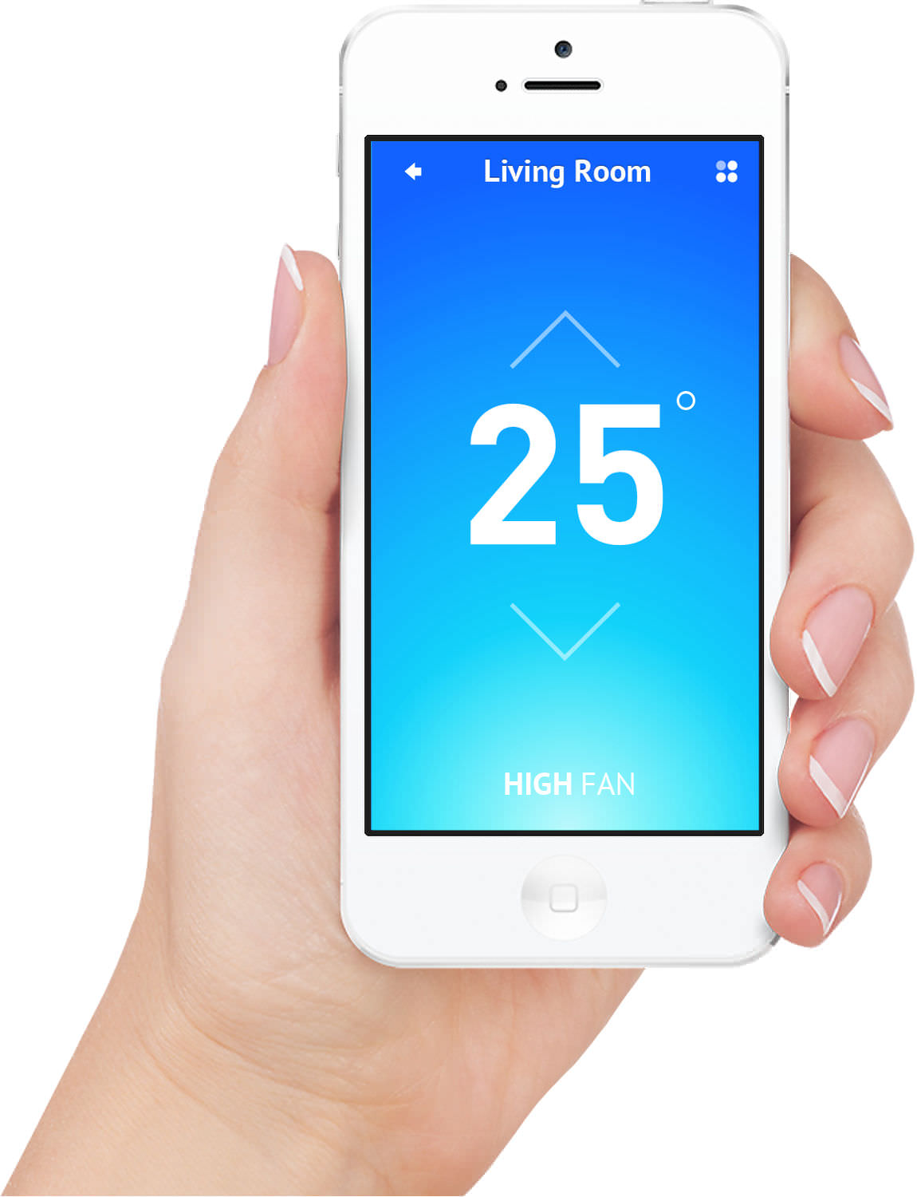
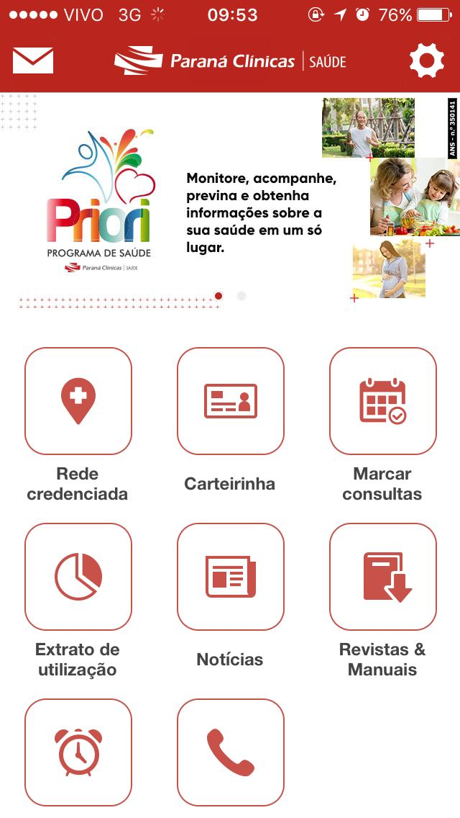
A Paraná Clínicas também possui um aplicativo gratuito. Essa é mais uma facilidade para o dia a dia dos nossos beneficiários.
Confira os serviços disponíveis em nosso APP:
Rede Credenciada: conheça através do app toda a rede credenciada do seu plano
Cartão Virtual: caso o beneficiário esqueça a carteirinha, não deixará de ser atendido
Agendamento de Consultas: uma maneira rápida e fácil de agendar e cancelar consultas
Extrato de utilização: com ele, o beneficiário acompanha o extrato de coparticipação de seu plano
Manuais: manuais de utilização do plano, CIMs, entre outros
Notícias: acompanhamento de notícias do plano e informações da Paraná Clínicas
Alarmes: indispensável nos dias de hoje, para que o beneficiário não esqueça a data da consulta e exame

Slide 35
Elegibilidade

Slide 36
Elegibilidade – PME (de 02 a 29 vidas)
Titulares:
Administradores, diretores, sócios (mínimo 6 meses no contrato social);
Empregados registrados (CLT);
Estagiários (sem limite de idade);
Aprendizes (maiores de 14 anos até 24 anos);
Expatriados, estrangeiros, demitidos e aposentados.
Dependentes:
Cônjuge, companheiro(a) -Inclusive do mesmo sexo (sem limite de idade);
Filhos (naturais e adotivos)/enteados - Solteiros, casados ou divorciados (sem limite de idade);
Netos (do segurado titular) - Independente da mãe estar no plano (sem limite de idade);
Genro/nora - Desde que o filho/enteado esteja no plano (sem limite de idade).
Regras promocionais (até 30/09):
Irmãos e sobrinhos (dos titulares) - Inclusive para MEI (sem limite de idade);
Pai, mãe (a partir de 2 vidas, até 65 anos incompletos, DPS negativa, com plano anterior coletivo por mais de 12 meses e não válido para MEI);
Padrasto e madrasta (a partir de 10 vidas, até 65 anos incompletos, DPS negativa, com plano anterior coletivo por mais de 12 meses
e não válido para MEI).

Slide 37
Fluxo de implantação

Slide 38
Envio de documentos 2 a 29 vidas
Documentação necessária da empresa:
Planilha de Implantação: preencher conforme orientações nas observações do excel. Atentar-se às regras com relação de letras maiúsculas, traços, acentos etc.
Última Alteração do Contrato Social Consolidado / Estatuto / Ata / MEI (ativo há no mínimo 180 dias): cópia legível do documento.
Cartão CNPJ : emitido nos últimos 30 dias
GFIP atualizada: do mês vigente ou Ficha Registro (essa, apenas funcionários contratados há menos de 30 dias) Documentação necessária dos beneficiários:
RG, CPF/CNH, Certidão de Nascimento, Certidão de Casamento ou Escritura Pública ou União Estável reconhecida em cartório por
verdadeira
Declaração de Saúde: uma por titular + dependentes, preenchido no Portal da Paraná Clínicas pelo link. Se já for cliente Paraná Clínicas não há necessidade de preenchimento.
Carta de Carência: atualizada (quando houver). Não aceitamos cópia da carteirinha do plano atual do beneficiário.

Slide 39
Implantação em 20 dias úteis
Contrato assinado
Pós Vendas assume a empresa a partir de agora
Cadastro em sistema (retorno em até 5 dias úteis)
Aceite do cliente
1
2
4
5
10
11
3
Corretor envia a
documentação e declaração de saúde preenchida no portal por e-mail para análise (retorno em até 48h)
Confecção do contrato e envio do link para assinatura do cliente (retorno em até 48h)
Envio dos códigos das
carteirinhas e e-mail
de boas vindas
Caso tenha pendências, o processo para nesta etapa até ajustar.

Slide 40
Campanhas

Slide 41
PRC | 21
+
Isenção de coparticipação para consultas, exames e pronto atendimento nos CIMs da Paraná:
♦️ CIM Água Verde
♦️ CIM CIC 24h
♦️ CIM São José dos Pinhais
♦️ CIM Araucária

Slide 42
PRC | 21
+

Slide 43
"O Sucesso nas vendas é o resultado de disciplina, dedicação e sacrifício"

